Slide 1

Клиенты и результаты
Пикуль Ярослав
Интернет - маркетолог
jarek.pikul

Slide 2
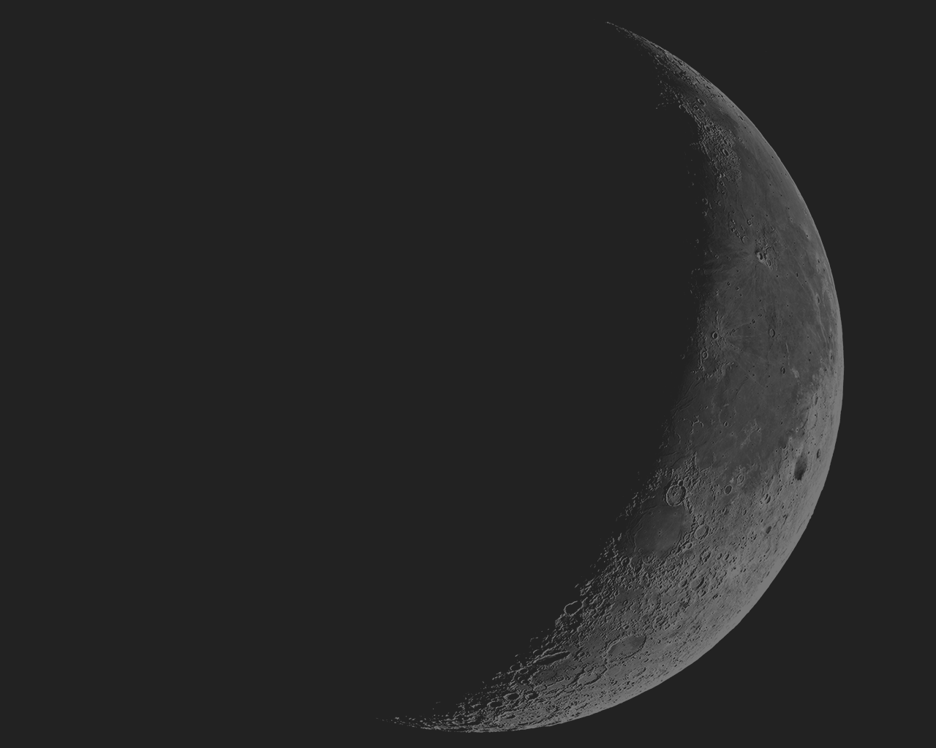
Моей целью на сотрудничество с Вами является:
Помощь в развитии Вашего бизнеса Благодаря увеличению продаж и масштабированию продукта

Slide 3
Для меня важен результат, поэтому в своей работе я концентрируюсь не на количестве проектов, а на качестве их выполнения. Благодаря постоянному обучению, в своей работе я применяю новые возможности рекламирования Вашего продукта

Slide 4
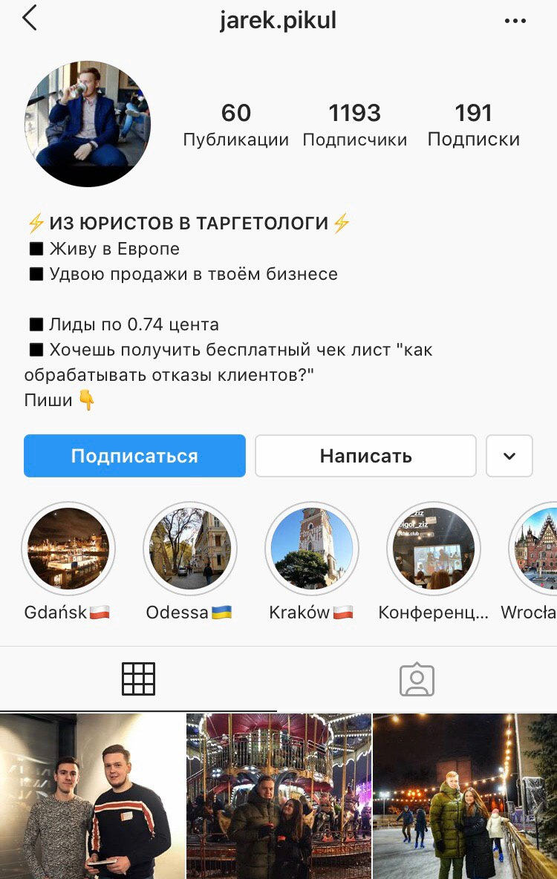
Обо мне:
Профессионально занимаюсь маркетингом с 2018-го года;
Более 20 результативных кейсов;
Более 100 тысяч долларов клиенты заработали с моей помощью моей работы;
Более полугода работы в отделе продаж Европейской компании;
Имел два магазина в Инстаграм – продал и сейчас помогаю увеличивать продажи своим клиентам;

Slide 5
Клиенты и ниши в которых я работал
1.Клиент – Dodome.eu. Ниша – ремонт под ключ
2.Клиент – туроператор. Ниша – круизный клуб
3.Клиент – мастер маникюра. Ниша – Beauty-сфера
4.Клиент – ресторан Luigi. Ниша – общепит
5. Ниша – личный блог

Slide 6
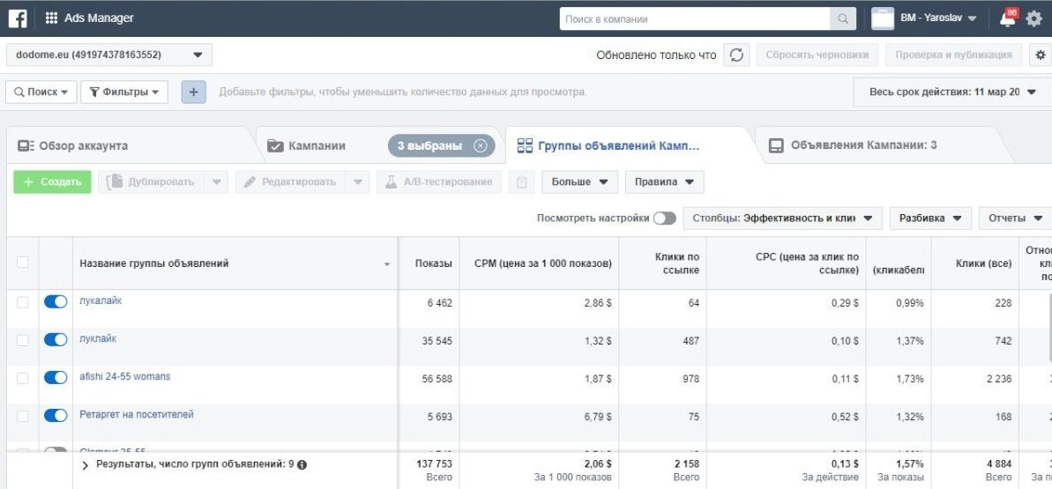
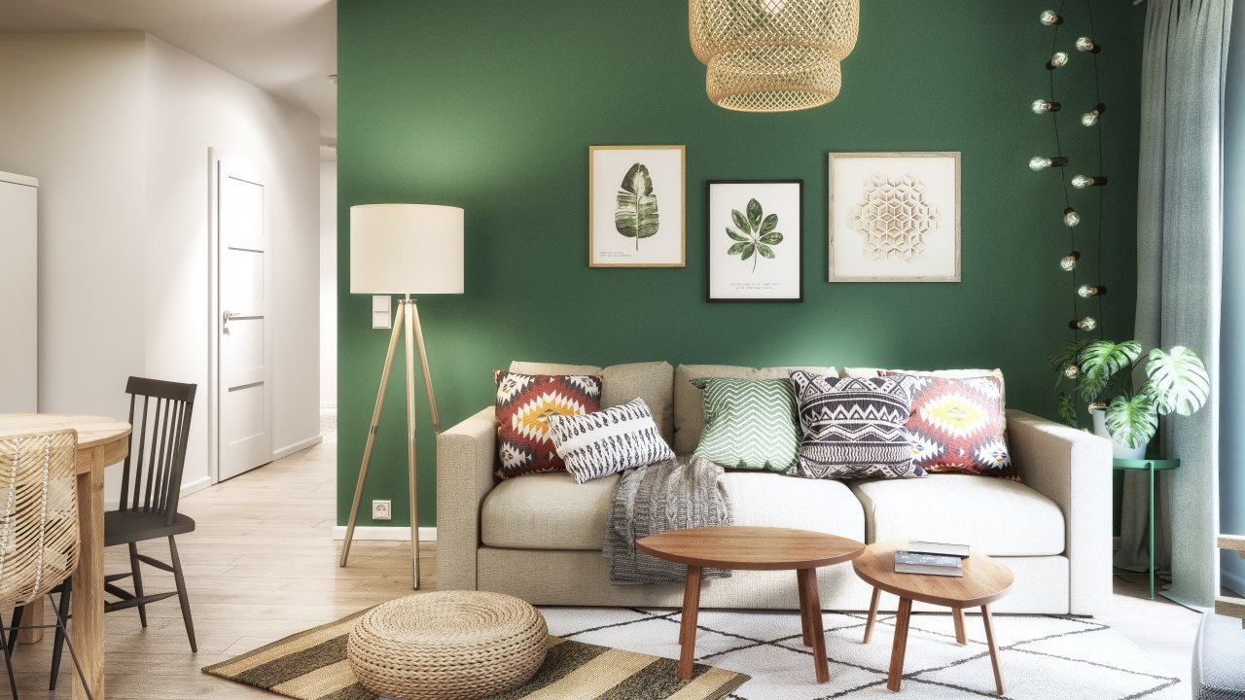
Dodome.eu
Европейская строительная фирма;
Ниша – дизайн интерьеров и ремонт квартир под ключ;
Цель – увеличить к-во клиентов на услуги;
Результат за первый месяц работы (сотрудничаем дальше):
Средний чек – 15 000+$;
Расходы - 450$;
Цена за контракт – 50$;
Заключено два контракты на сумму общую 50 000$.

Slide 7
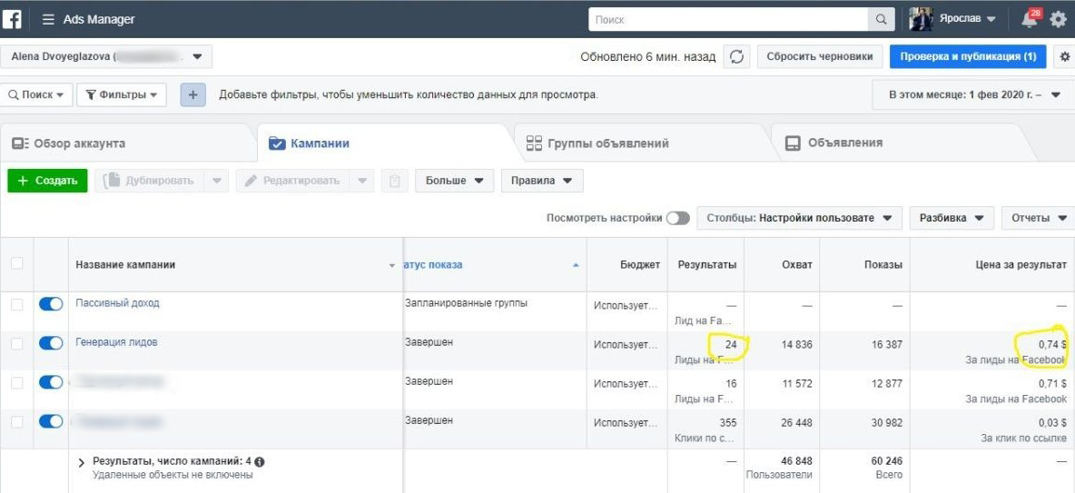
Ниша Путешествия.(Круизный клуб);
Цель – генерация новых клиентов для вхождения в клуб;
Результат за время работы:
Расходы – 300$;
Средняя цена за лид – 0.84$;
Чек продукта – от 100$ до 295$;
Привлекли более 562 клиента.

Slide 8
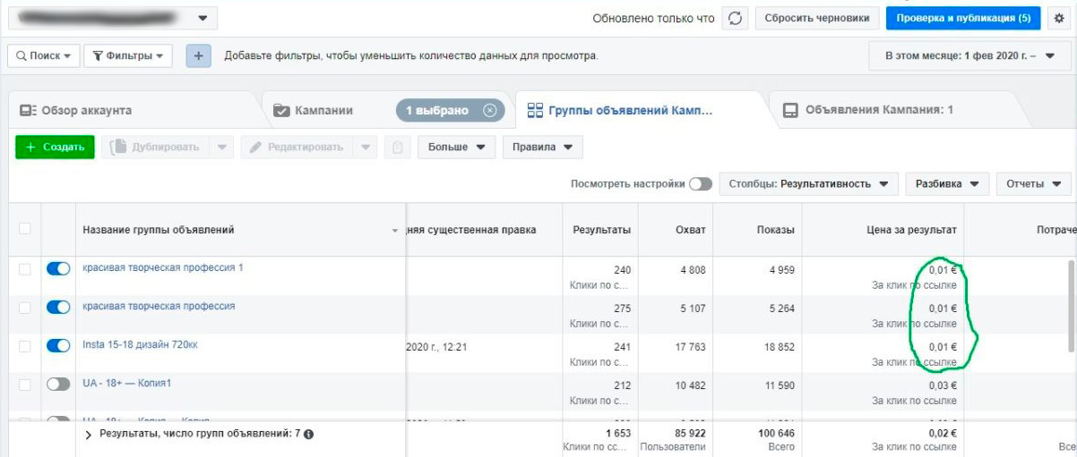
Ниша – Beauty-сфера (курсы по дизайну маникюра);
Цель – увеличить продажу курсов + увеличить число подписчиков в аккаунт с 0;
Результаты за время работы:
Расходы – 287$;
Цена клика 0.01$;
Цена курса – 599 грн.;
Купило подписчиков;
Заработано – 67687 грн.;
Количество подписчиков с 0 – 1634.

Slide 9
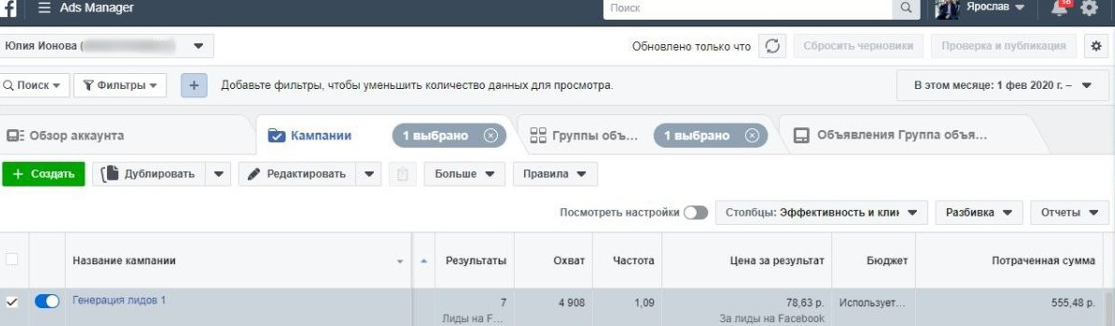
Ниша – кафе-ресторан «Luigi Бердичев»;
Цель – увеличить к-во заказов на доставку;
Результаты за время работы:
Расходы – 189$;
Средняя цена лида – 0.73$;
Средний чек – 300 + грн.;
Количество заказов – 83;
Заработано – 24900+ грн.

Slide 10
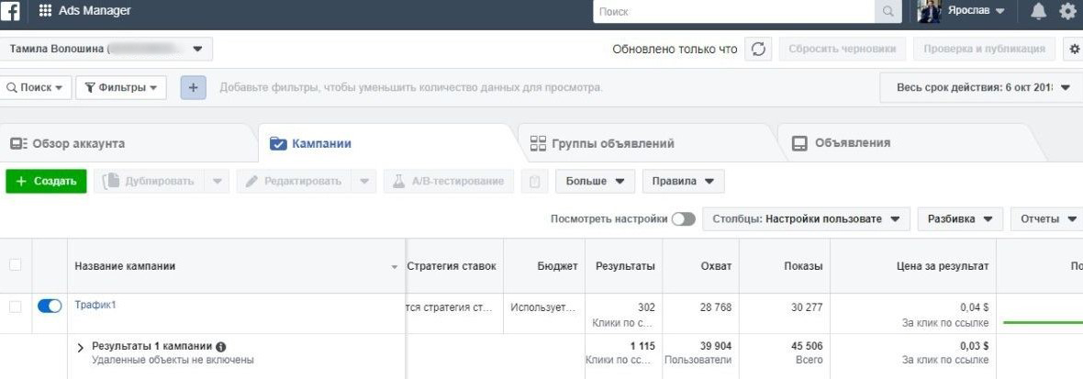
Ниша – кулинарный блог (дополнительно продажа книги рецептов);
Цель – увеличить прибыль с помощью продажи книг рецептов;
Результаты за время работы:
Расходы – 97$;
Чек – 399 грн.;
Цена клика – 0.04$;
Количество заказов – 41;
Заработано – 16359 грн.

Slide 11
Прайс

Slide 12
Пакет «Стартовый»
Настройка и ведение рекламных кампаний под ваши запросы
Профессиональный дизайнер создает баннера/креативы
Сегментация аудитории
Сбор самых горячих клиентов
Оптимизация рекламных кампаний
Масштабирование
Еженедельный отчет
Ежемесячный отчет о проделанной работе
Цена – 210$/месяц

Slide 13
Пакет «PRO»
Настройка и ведение рекламных кампаний под ваши запросы
Лайфхак «реклама у блогеров при минимальных тратах»: как заказать рекламу у 20+ профилей
Сегментация аудитории
Сбор самых горячих клиентов
Оптимизация рекламных кампаний
Масштабирование
Еженедельный отчет
Ежемесячный отчет
Анализ рынка и конкурентов
Професиональный дизайнер создает баннера/креативы
SMM - сопровождение (подсказки по ведению профиля)
Скрипт "что отвечать клиенту, если получили отказ или как сохранить лояльность"
Написаны мною продающие текста по системе AIDA, 4U
Цена – 250$/месяц

Slide 14
Пакет «VIP»
Настройка и ведение рекламных кампаний под ваши запросы
Лайфхак «реклама у блогеров при минимальных тратах»: как заказать рекламу у 20+ профилей
Сегментация аудитории
Сбор самых горячих клиентов
Оптимизация рекламных кампаний
Масштабирование
Еженедельный отчет
Ежемесячный отчет
Написаны мною продающие текста по системе AIDA, 4U
Профессиональный дизайнер создает баннера/креативы
SMM - сопровождение (подсказки по ведению профиля)
Скрипт "что отвечать клиенту, если получили отказ или как сохранить лояльность"
Анализ рынка и конкурентов
Накрутка подписчиков
Создание и оформление "вечных историй"
Написания контент плана на целый месяц на различные тематики в вашей нише
Ежедневно: выкладываю посты, оформляю и выкладываю сторис
Разрабатываю стратегию продвижения т.е «куда идти и куда придём»
Оформление шапки профиля
Цена – 550$/месяц

Slide 15

Твои конкуренты уже зарабатывают привлекая клиентов онлайн.
Не отставай – давай сделаем их вместе.
jarek.pikul
+380965657075;+48576068816

